Slide 1
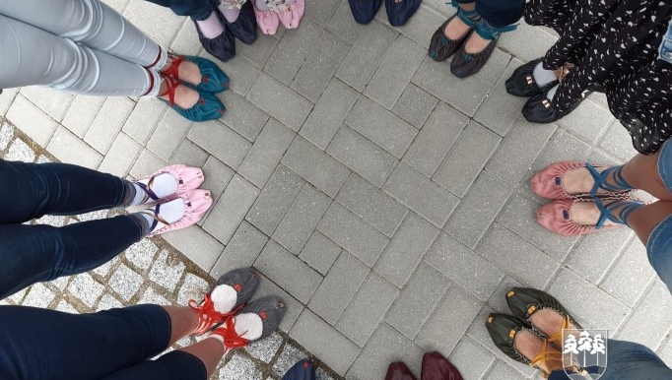
Pirmsskolas 3. posms (6 gadi) Tēma: Mūsu kopiena 1. nodarbība: Kopienas, pie kurām mēs piederam (1. materiāls)
Foto: ogresnovads.lv
Tikumiskās audzināšanas programma «e-TAP»
Foto: img2.spoki.lv

Slide 2
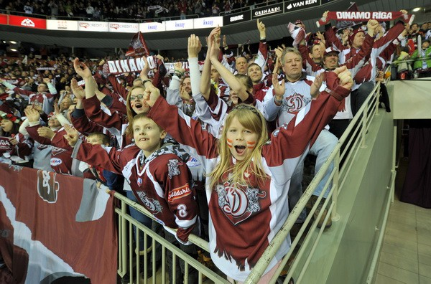
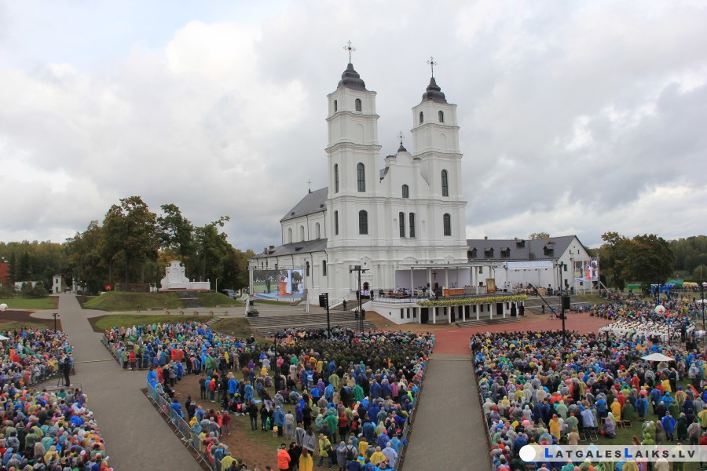
foto: pixabay.com
foto: flikr.com

Slide 3
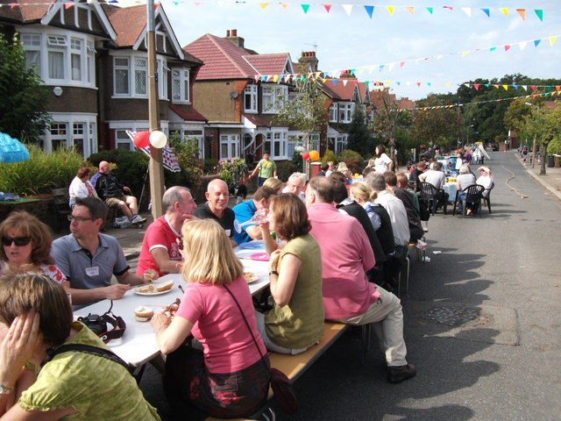
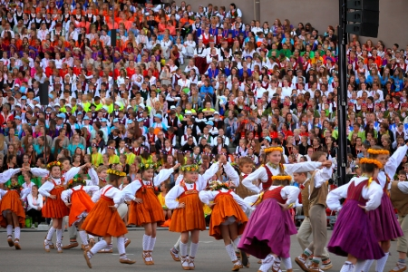
foto: geograph.org.uk
foto: commons.Wikimedia.org

Slide 4
Tikumiskās audzināšanas programma «e-TAP»
Resursi pieejami: www.arete.lu.lv
Programmas administrators: Dr. Manuels Fernandezs. manuels.fernandezs@lu.lv, +371 26253625
Latvijas Universitātes Pedagoģijas, psiholoģijas un mākslas fakultātes Pedagoģijas zinātniskā institūta vadošais pētnieks
Imantas 7. līnija 1, 223. telpa, Rīga, LV-1083, Latvija
"Digitālas mācību programmas piemērotības un īstenojamības izpēte jauniešu tikumiskajai audzināšanai Latvijas izglītības iestādēs (no 5 līdz 15 gadu vecumā)" (01.12.2020-31.12.2021). Projekta Nr. lzp-2020/2-0277; LU reģistrācijas Nr: LZP2020/95

